Slide 1
PENDAHULUAN
GEOLOGI DAERAH
PENELITIAN
MASALAH KHUSUS
PEMBAHASAN
DAFTAR PUSTAKA

Slide 2
PENDAHULUAN
LATAR BELAKANG
RUMUSAN MASALAH
Daerah penelitian berada di desa Lebaksiu Kidul dan sekitarnya yang terletak pada Kecamatan Lebaksiu, Kabupaten Tegal, Provinsi Jawa Tengah yang termasuk dalam Zona Dataran Aluvial Pantai Utara Jawa (van Bemmelen, 1949). Daerah penelitian di petakan menggunakan konsep Litostratigrafi.
Bagaimana kondisi bentang alam yang ada pada daerah penelitian dan secara morfometri serta genesa, dapat dibagi menjadi berapa satuan bentang alam?
Pada daerah penelitian terdapat beberapa macam variasi litologi yang dapat dikelompokan berdasarkan konsep litostratigrafi serta bagaimana hubungan dari masing-masing satuan batuan tersebut?
Bagaimana kontrol stuktur geologi pada daerah penelitian kaitannya dengan litologi penyusun dan dalam konteks ruang dan waktu?
Bagaimana sejarah geologi pada daerah penelitian?
Bagaimana potensi geologi pada daerah penelitian?
Bagaimana aktifitas tektonik pada daerah penelitian?
MAKSUD DAN TUJUAN
Maksud
melakukan pemetaan rinci berdasarkan pengambilan data permukaan di lokasi penelitian dengan analisis data primer maupun data sekunder
Tujuan
mengetahui kondisi geologi pada daerah penelitian dengan melakukan penelitian langsung di lapangan maupun tidak langsung yang didukung langsung dengan data laboratorium
Notes:
mencakup pemerian data geologi yang tersingkap di permukaan bumi berupa geomorfologi, pengelompokkan batuan menjadi satuan batuan maupun susunan stratigrafi, struktur geologi, sejarah geologi dan kajian geologi lebih lanjut seperti sumberdaya geologi dan bencana geologi.

Slide 3
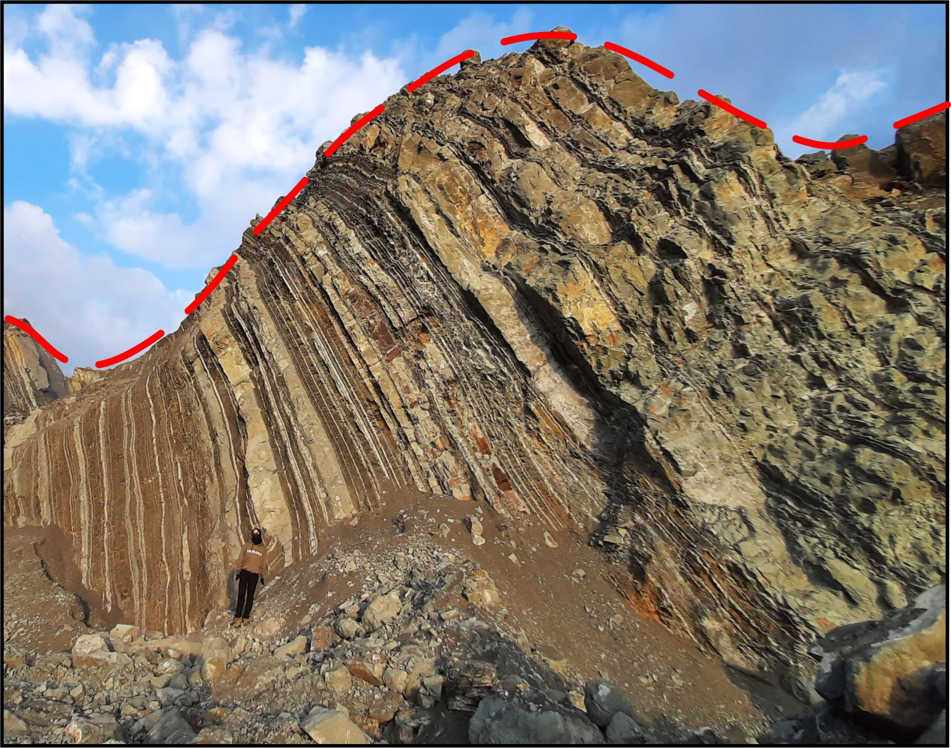
GEOMORFOLOGI
Satuan Geomorfologi Perbukitan Struktural (S2)
Satuan bentang alam ini menempati ± 62% dari seluruh daerah penelitian meliputi Desa Depok, Desa Karanganjaya, Desa Panujah, Desa Dukuhjati Kidul, Desa Kajen, Desa Lebaksiu Lor, Desa Lebaksiu Kidul, Desa Padasari, Desa Capar, Desa Danareja, dan Desa Sangkanjaya. Satuan ini memiliki kelerengan rata-rata 26,68 % (8°-16°), beda tinggi 54,33 meter berdasarkan klasifikasi van Zuidam dan van Zuidam-Concelado (1979).
Gambar 1. Morfologi Perbukitan Struktural (S2) Lp 29a, N57°E

Slide 4
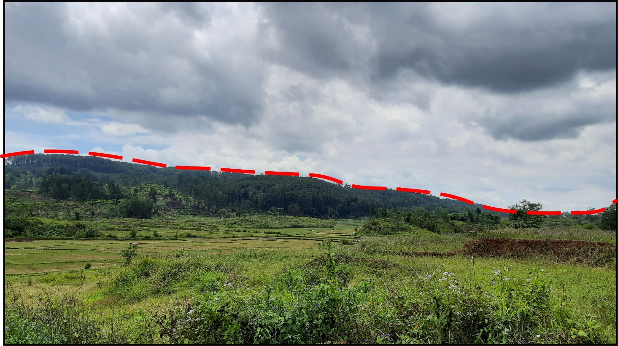
GEOMORFOLOGI
Satuan Geomorfologi Bergelombang Lemah-Kuat (D2)
Satuan bentang alam ini menempati ± 33% dari seluruh daerah penelitian, meliputi Desa Dukuhsalam, Desa Dukuhwringin, Desa Pendawa, Desa Penusupan, Desa Depok, Desa Jatimulya, Desa Duhkuhlo, Desa Pener, Desa Yamansari, Desa Kajen, Desa Lebaksiu Lor, Desa Lebaksiu Kidul, Desa Timbangreja, Desa Danawarih, Desa Kedungwungu, Desa Penyalahan dan Desa Mokaha. Satuan ini memiliki kemiringan lereng rata-rata 12,27% (8°-16°) dan beda tinggi 40,97 meter. Berdasarkan klasifikasi van Zuidam dan van Zuidam-Concelado (1979).
Gambar 2. Morfologi Bergelombang Lemah-Kuat (D2) Lp 52
N 49° E

Slide 5
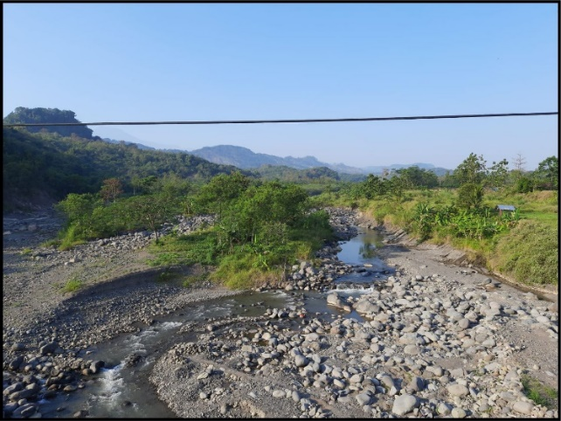
GEOMORFOLOGI
Satuan Geomorfologi Rivers Beds (F1)
Satuan ini menempati ±5% dari seluruh daerah penelitian, meliputi Desa Kajen, Desa Penusupan, Desa Lebaksiu Lor, Desa Lebaksiu Kidul, Desa Yamansari dan Desa Danawarih.
Gambar 3. Rivers beds (F1) Lp 1a
N 173° E

Slide 6
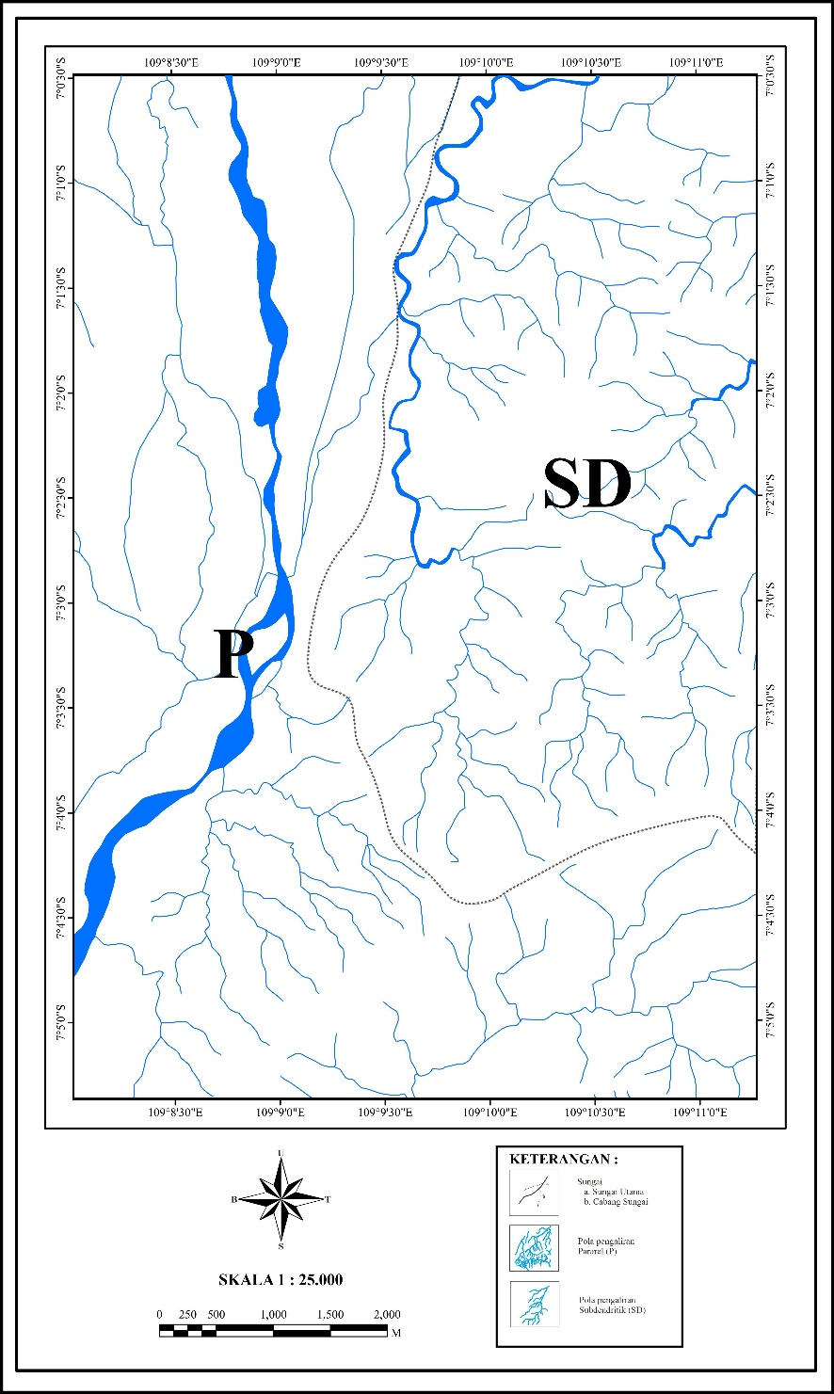
POLA PENGALIRAN
Pola pengaliran yang terdapat pada daerah penelitian adalah sebagai berikut :
Pola aliran Sub-Dendritik
Pola aliran Paralel
Gambar 4. Pola pengaliran di daerah penelitian

Slide 7
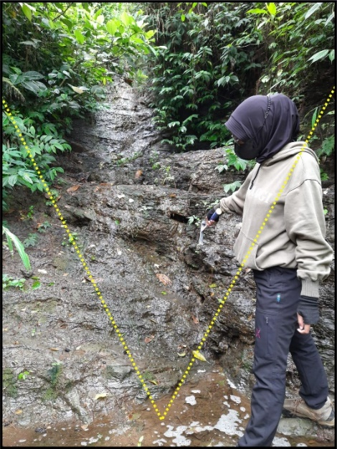
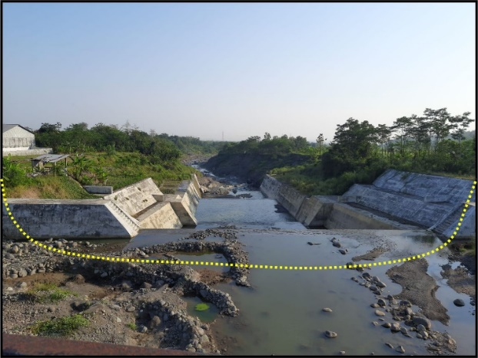
Gambar 6. Kenampakan sungai stadia dewasa dengan ciri tubuh sungai berbentuk “U” N 307° E Lp 1b
Gambar 5. Kenampakan sungai yang menunjukkan sungai stadia muda berbentuk “V” N 179° E Lp 14

Slide 8
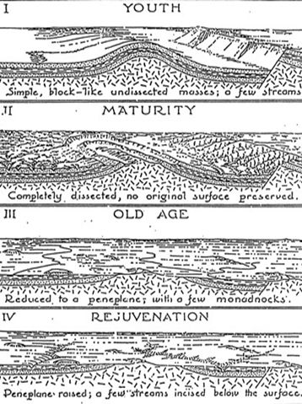
Gambar 7. Stadia daerah pada daerah penelitian, modifikasi Lobeck (1939)

Slide 9
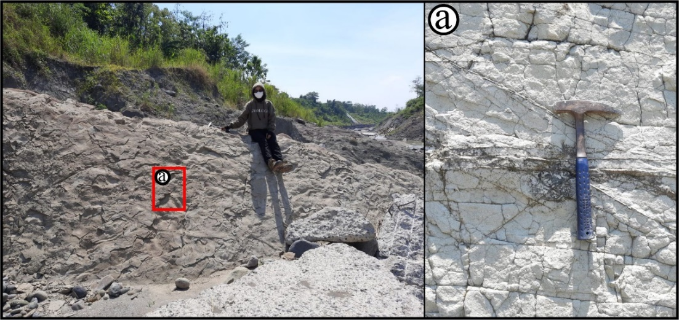
STRATIGRAFI DAERAH PENELITIAN
Satuan Batupasir Karbonatan Rambatan
Satuan batupasir karbonatan pada formasi Rambatan ini menempati ± 40% dari luas daerah penelitian. Satuan ini memiliki ketebalan ± 2750 m. Satuan ini tersusun oleh batupasir karbonatan, batupasir karbonatan dengan sisipan batulempung karbonatan
Gambar 8. Singkapan batupasir karbonatan N 310° E dengan arah perlapisan N 31° E/54° Lp 36

Slide 10
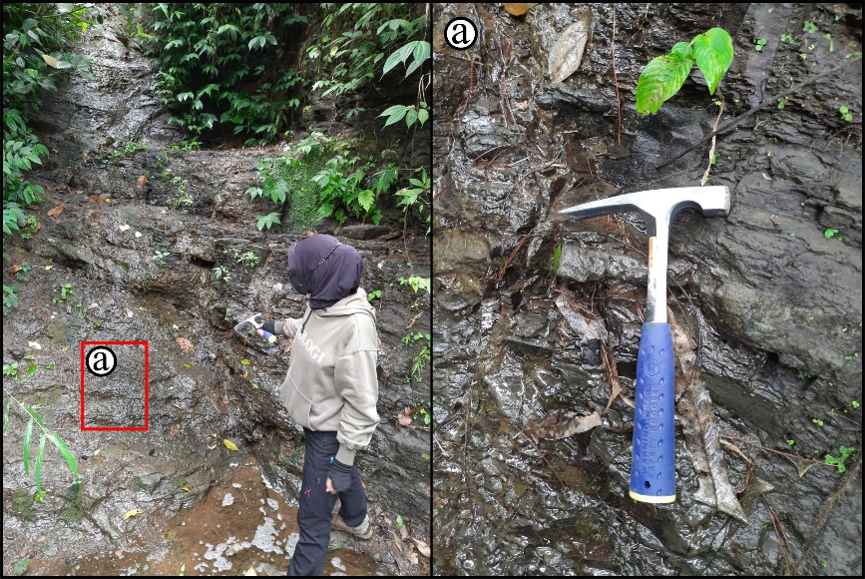
STRATIGRAFI DAERAH PENELITIAN
Satuan Batulempung karbonatan Halang
Satuan batulempung Halang tersusun diatas satuan batupasir karbonatan Rambatan secara selaras. Satuan ini menempati ±25% dari luas daerah penelitian, satuan ini memiliki ketebalan ± 450 meter. Satuan ini tersusun oleh batulempung karbonatan, batulempung karbonatan dengan sisipan batupasir karbonatan.
Gambar 9. Singkapan batulempung dengan arah foto N 179° E dan arah perlapisan N 160° E/30° Lp 14

Slide 11
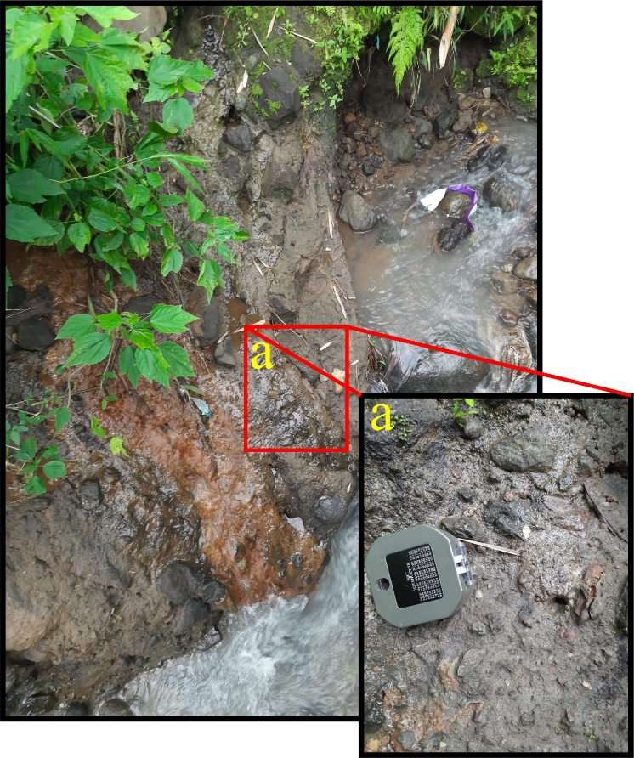
STRATIGRAFI DAERAH PENELITIAN
Satuan Breksi andesit Slamet
Satuan ini menempati ±5% dari luas daerah penelitian, satuan ini memiliki ketebalan ± 216,5 meter.
Satuan ini tersusun oleh batu breksi andesit.
Gambar 10. Singkapan breksi andesit dengan
arah foto N 200° E Lp 48

Slide 12
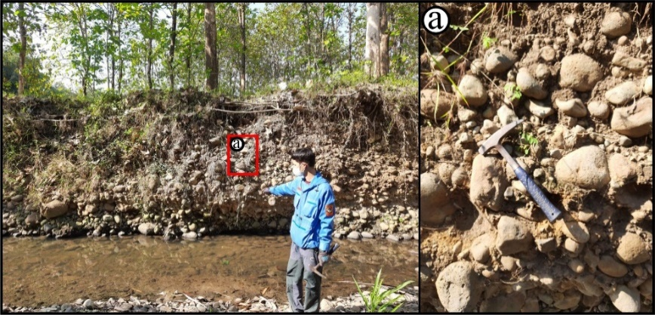
STRATIGRAFI DAERAH PENELITIAN
Satuan Endapan Pasir-Kerakal
Satuan ini menempati ± 30% dan memiliki ketebalan ± 3m dari total luasan pada daerah penelitian. Satuan ini disusun oleh material lepas berukuran pasir sampai kerakal, secara megaskopis di lapangan batuan ini memiliki warna coklat kehitaman dengan ukuran pasir sampai kerakal, memiliki struktur menghalus keatas
Gambar 11. Singkapan endapan pasir-kerakal
dengan arah foto N 37° E Lp 34

Slide 13
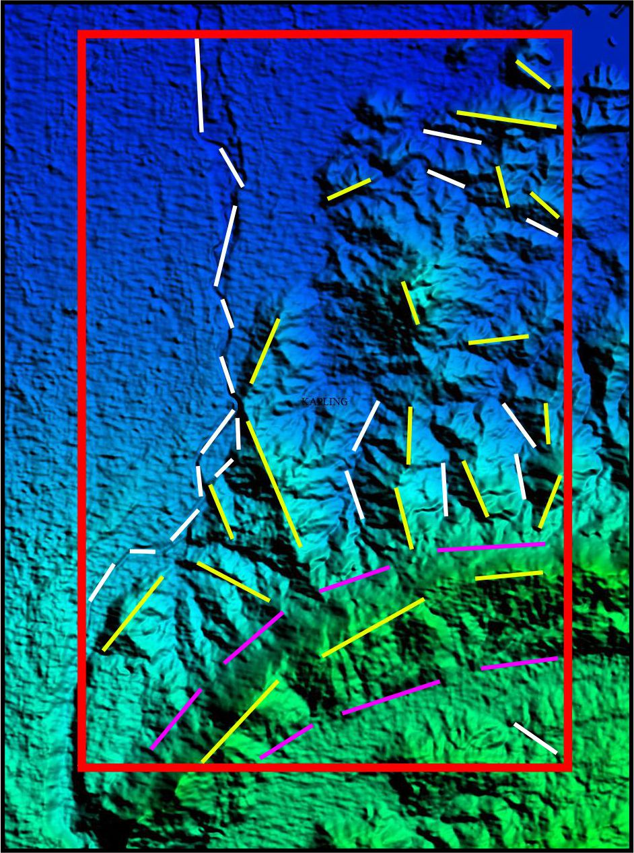
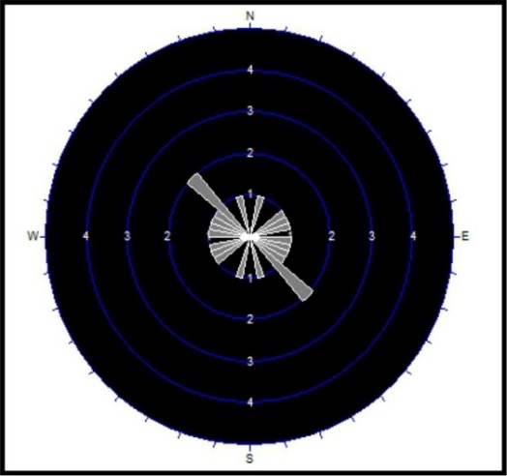
STRUKTUR GEOLOGI DAERAH PENELITIAN
Tabel 2. Data kekar pada daerah penelitian dan diagram mawar
No | Arah N….°E |  | No | Arah N….°E
1 | 135 | 26 | 11 | 276 | 46
2 | 139 | 46 | 12 | 122 | 46
3 | 145 | 44 | 13 | 130 | 47
4 | 120 | 28 | 14 | 15 | 83
5 | 139 | 21 | 15 | 165 | 57
6 | 125 | 31 | 16 | 252 | 72
7 | 147 | 44 | 17 | 55 | 90
8 | 210 | 35 | 18 | 111 | 55
9 | 290 | 29 | 19 | 244 | 64
10 | 194 | 34 | 20 | 288 | 70
Gambar 12. Pola kelurusan perbukitan dan lembah sungai pada peta SRTM yang ditunjukkan garis putih merupakan sungai, kuning perbukitan dan ungu lembah
Pada data kekar menunujukan arah relatif barat laut- tenggara data ini bisa menjadi indikasi awal adanya kontrol struktur geologi pada daerah penelitian yang dapat korelasi ada kemiripan arah dari kelurusan lembah dan perbukitan.

Slide 14
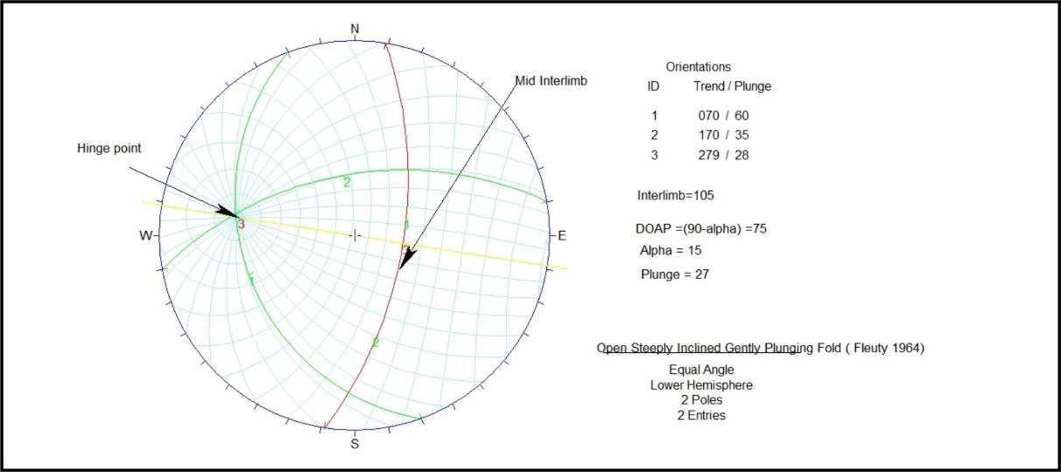
Struktur Lipatan Sinklin Kedungwungu
Berdasarkan pengambilan data struktur dilapangan, didapatkan 2 data strike/dip N 130° E/51° dan N 260° E/55° dengan pengelolaan menggunakan aplikasi Dips untuk mencari 3 parameter penamaan lipatan, berikut hasil dan parameter yang digunakan Interlimb = 105°, (DOAP) dip of axial plane = 75° dan Plunge =27°, data tersebut dimasukkan dengan menggunakan klasifikasi (Fleuty, 1964). Lipatan pada lokasi penelitian ini termasuk Open Steeply Inclined Gently Plunging Fold.

Slide 15
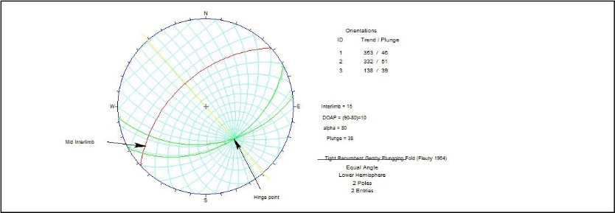
Struktur Lipatan Antiklin Lebaksiu
Berdasarkan pengambilan data struktur dilapangan, didapatkan 2 data strike/dip N 83° E/44° dan N 62° E/39° dengan pengelolaan menggunakan aplikasi Dips untuk mencari 3 parameter penamaan lipatan, berikut hasil dan parameter yang digunakan Interlimb = 15°, (DOAP) dip of axial plane = 10° dan Plunge =38°, data tersebut dimasukkan dengan menggunakan klasifikasi (Fleuty, 1964). Lipatan pada lokasi penelitian ini termasuk Tight Recumbent Gently Plungging Fold

Slide 16
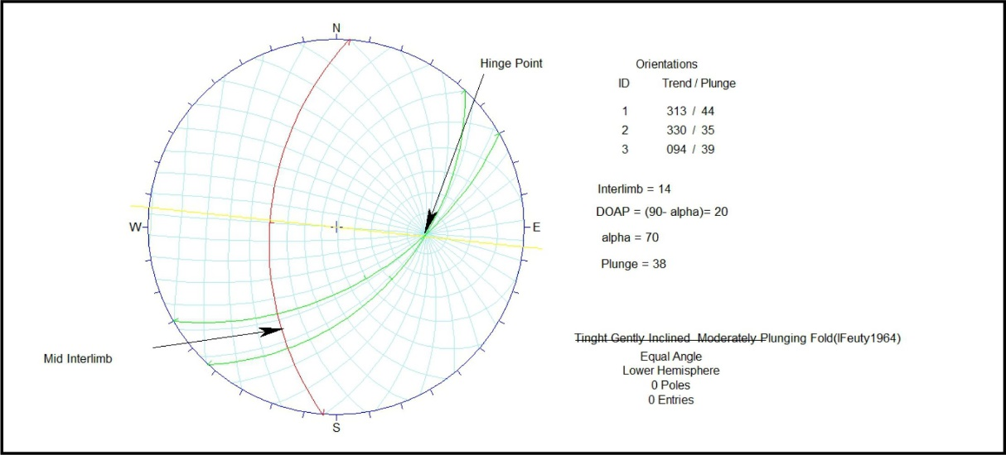
Struktur Lipatan Sinklin Lebaksiu
Berdasarkan pengambilan data struktur dilapangan, didapatkan 2 data strike/dip N 43° E/46° dan N 60° E/55° dengan pengelolaan menggunakan aplikasi Dips untuk mencari 3 parameter penamaan lipatan, berikut hasil dan parameter yang digunakan Interlimb = 14°, (DOAP) dip of axial plane = 20° dan Plunge =38°, data tersebut dimasukkan dengan menggunakan klasifikasi (Fleuty, 1964). Lipatan pada lokasi penelitian ini termasuk Thigt Gently Inclined Moderately Plunging Fold

Slide 17
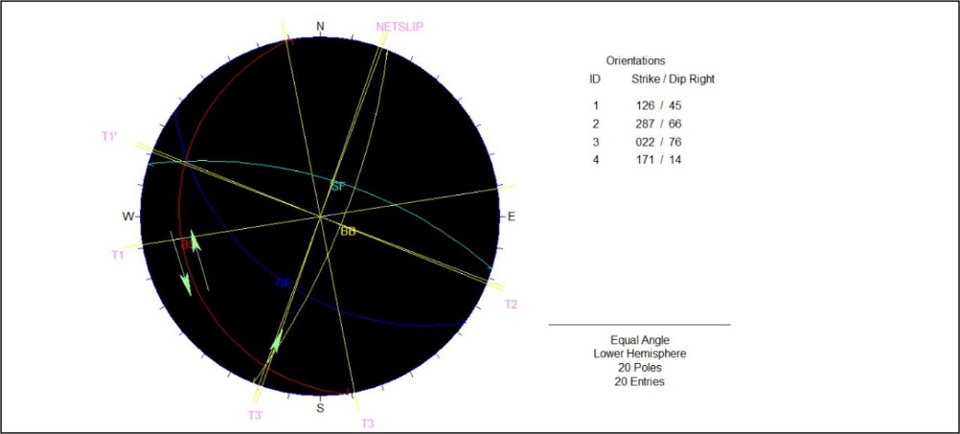
Struktur Sesar Mendatar Lebaksiu
Berdasarkan data offset litologi pergerakan sesar relatif mengkiri berarah baratlaut-tenggara dan berdasarkan hasil analisis sesar menggunakan klasifikasi sesar (Rickard, 1972 dalam Ragan, 2009) sesar pada lokasi penelitian ini termasuk Left Slip Fault.

Slide 18
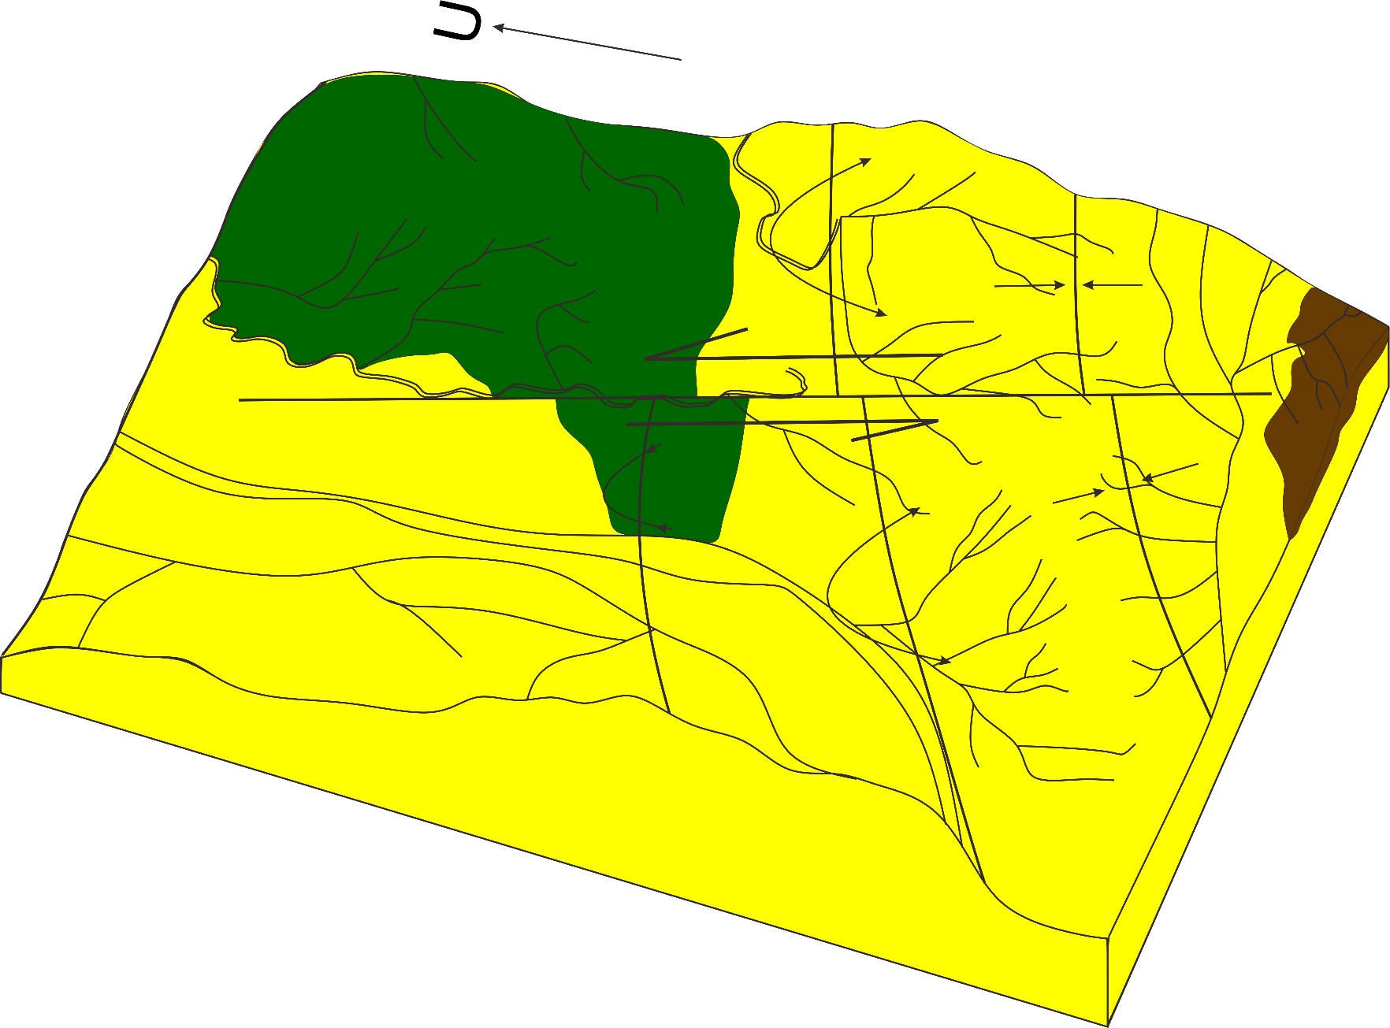
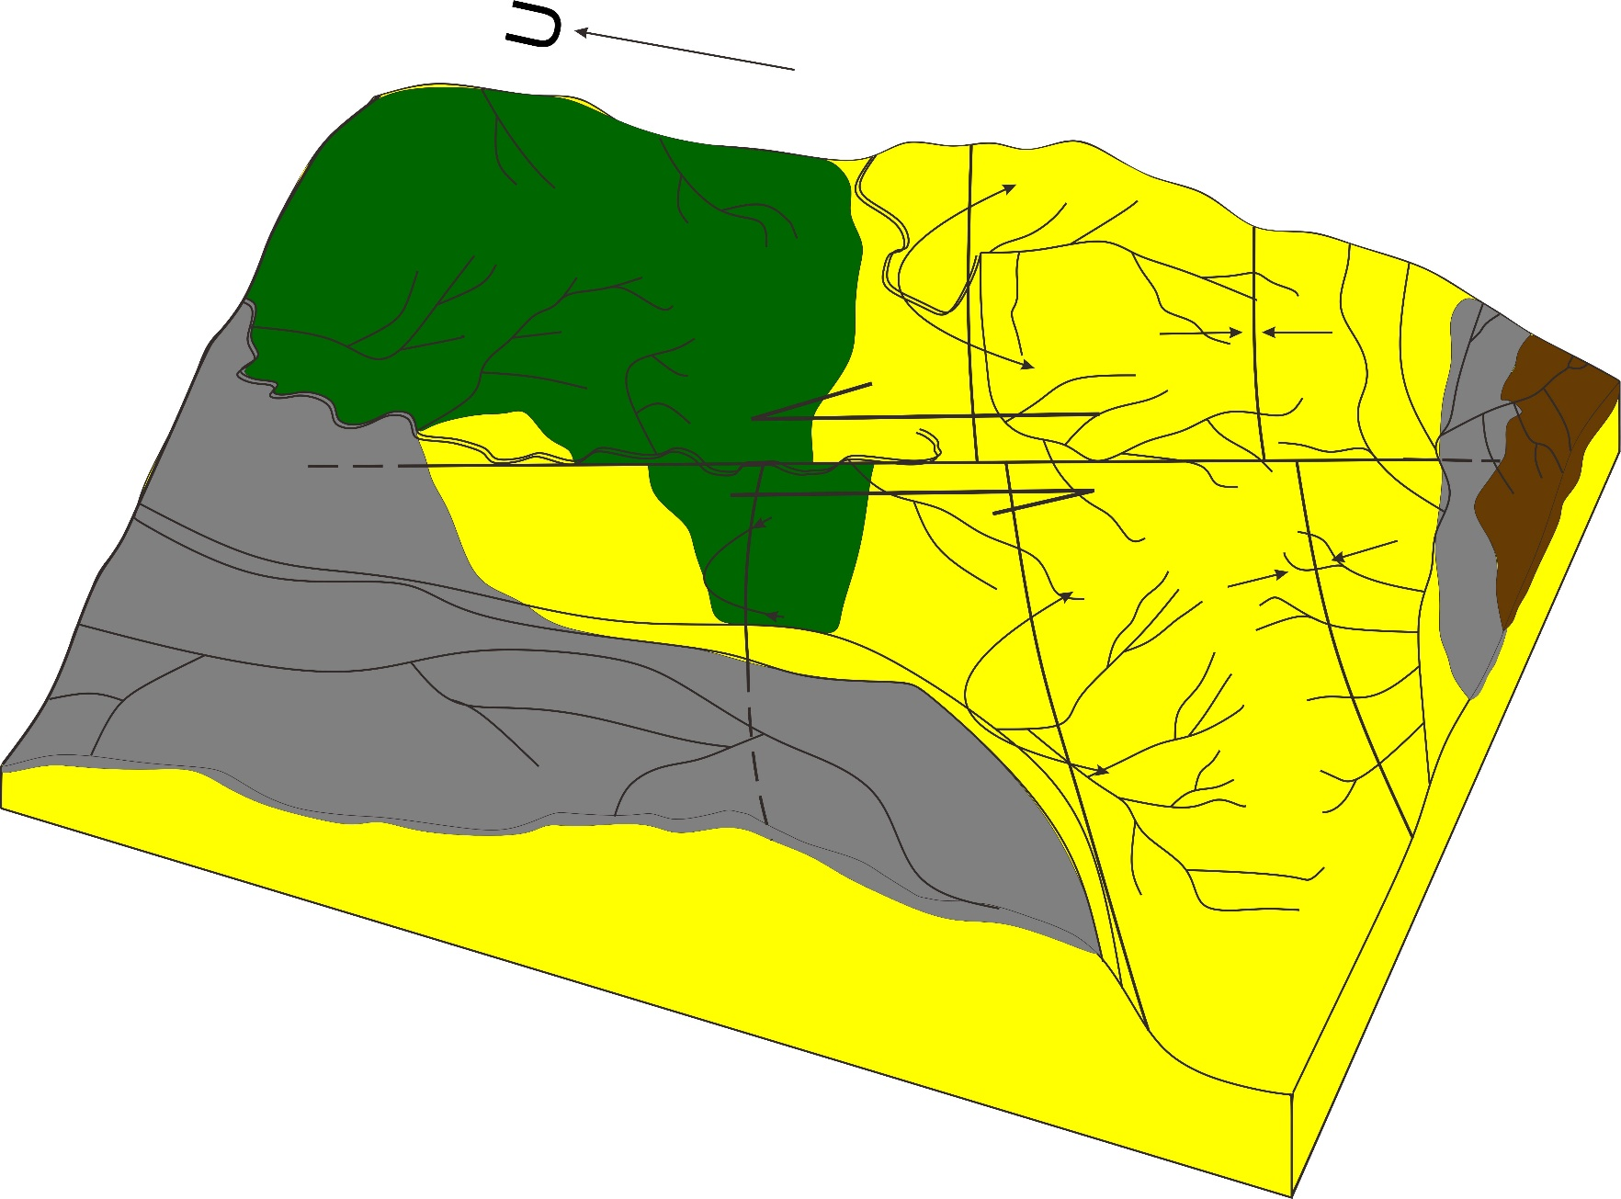
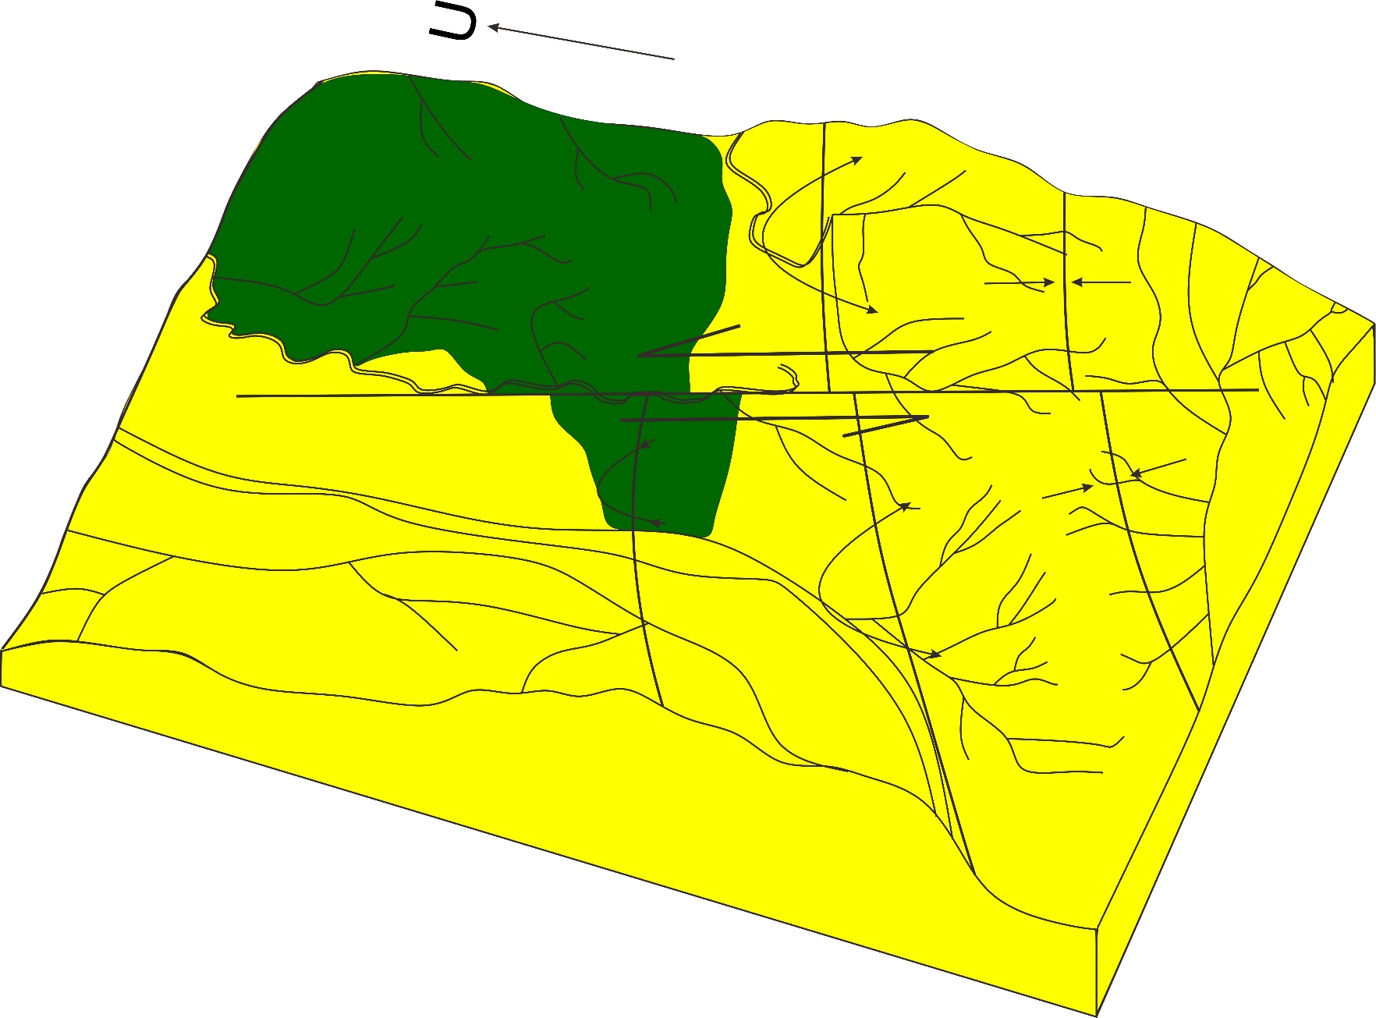
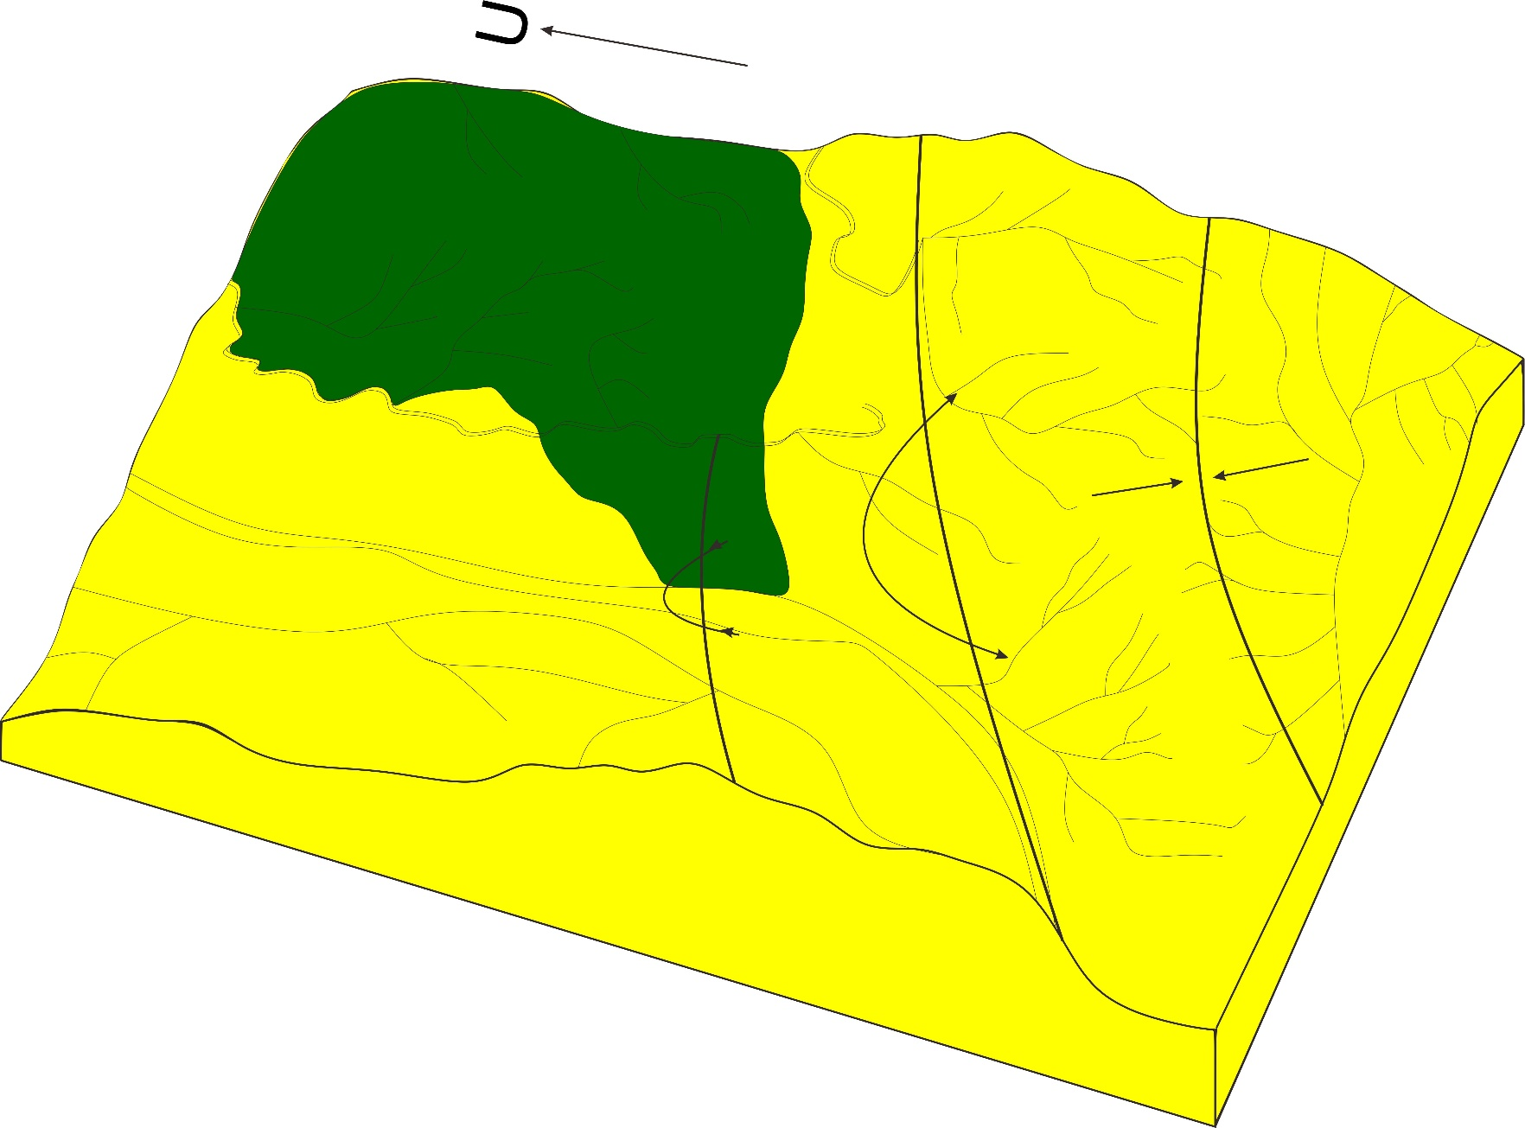
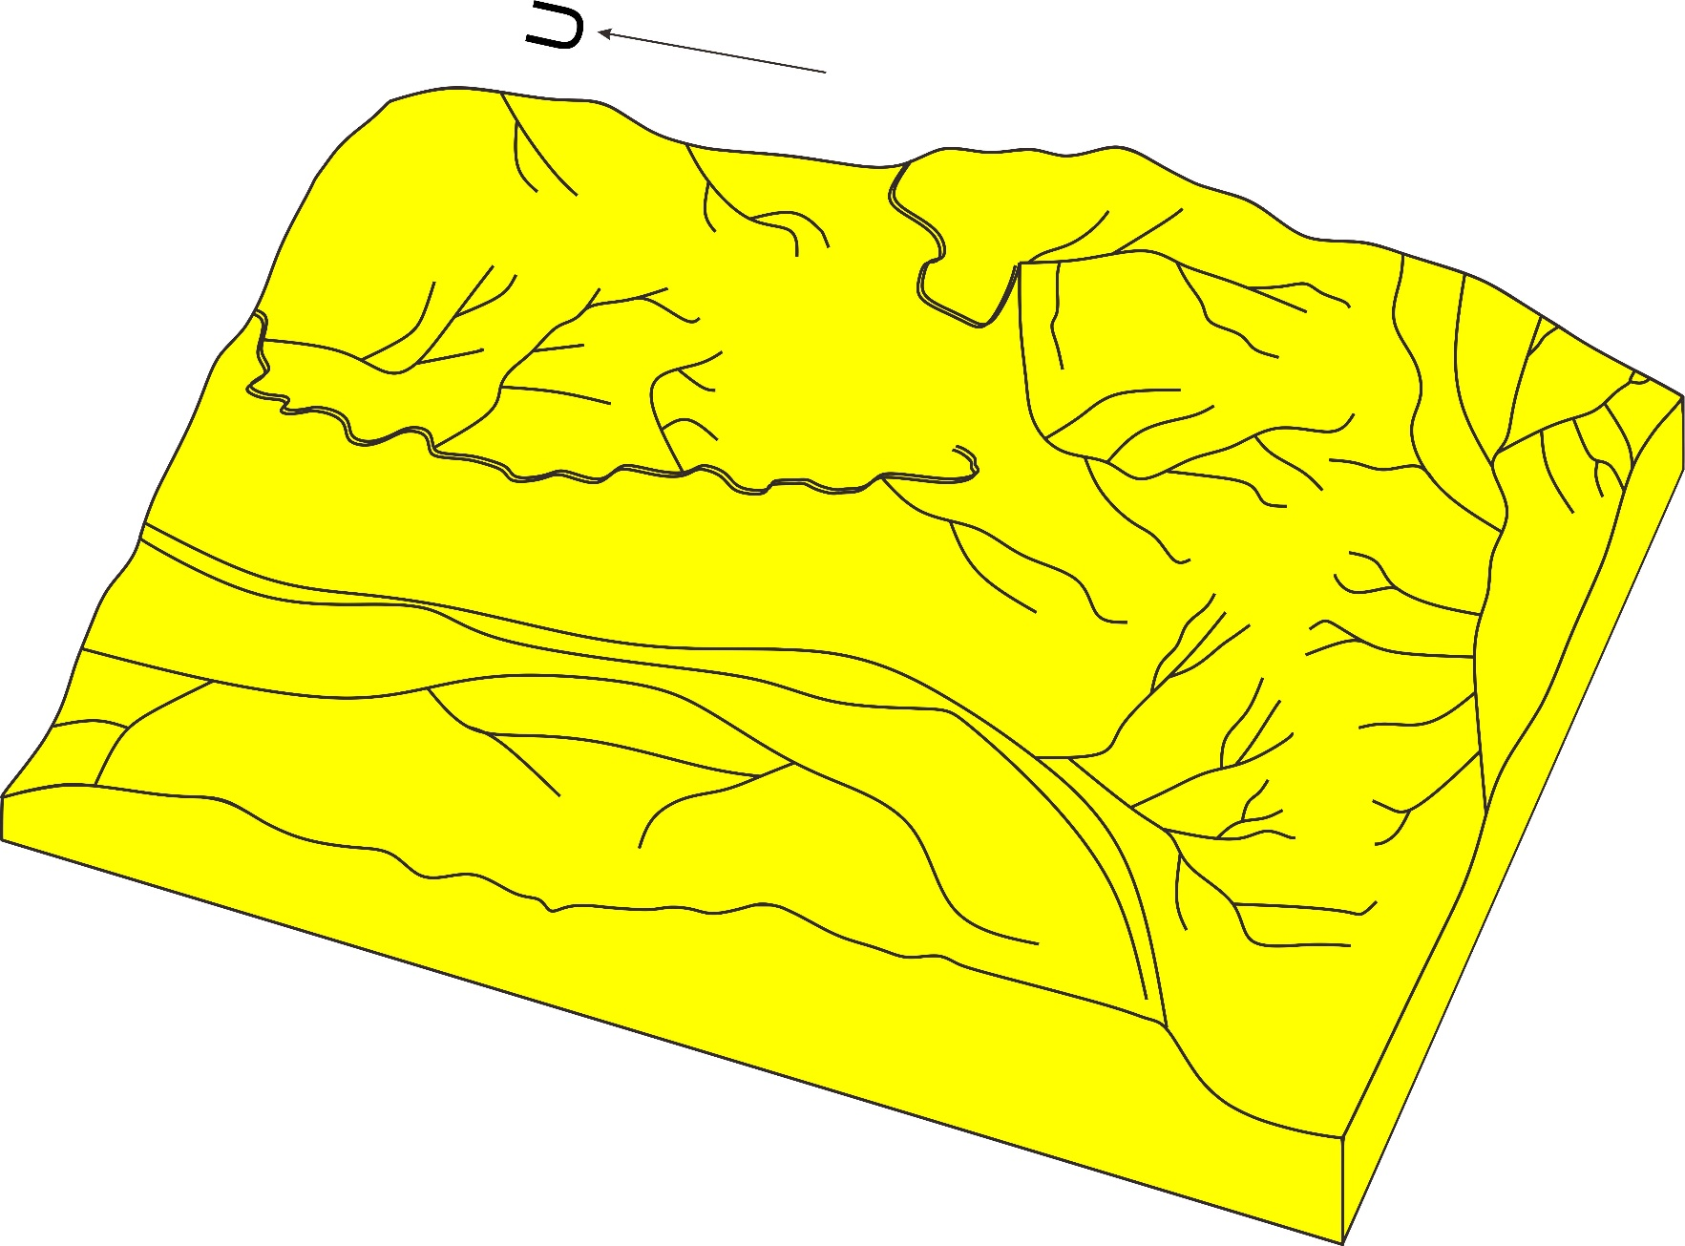
SEJARAH GEOLOGI
Pada Miosen Akhir
Mulai terendapkannya litologi berupa batulempung karbonatan dengan sisipan batupasir karbonatan dari Formasi Halang yang berdasarkan analisis fosil foraminifera palnktonik dan bentonik menunjukkan pada umur Miosen Tengah-Akhir (N13-N16), sedangkan untuk lingkungan pengendapannya berdasarkan analisa fosil foraminifera bentonik menunjukkan lingkungan pengendapan Neritik Luar. Berdasarkan dari ukuran materialnya, satuan ini terendapkan pada lingkungan yang tenang dikarenakan material penyusunnya berupa fraksi halus dan mengalami struktur sedimen laminasi-berlapis.
Kala Miosen Tengah
terjadi peningkatan sedimentasi pada daerah penelitian sehingga mengalami penambahan material sedimentasi, dicirikan dengan material sedimen batupasir lebih mendominasi sedangkan batulempung karbonatan hanya sebagai sisipan, dan berdasarkan hasil analisis fosil foraminifera bentonik pada satuan batupasir karbonatan Rambatan menunjukkan lingkungan pengendapan satuan ini berada di Neritik Luar, dengan umur Miosen Tengah-Akhir (N9-N13) berdasarkan analisis fosil foraminifera planktonik.
Pliosen Akhir-Plistosen Awal
Daerah penelitian tidak terwakilinya proses sedimentasi dan pembentukan batuan, sehingga peneliti mengasumsikan pada kali ini terjadi tektonik pada daerah penelitian dengan berdasarkan Hammilton, 1974 dalam Plunggono dan Martodjojo, 1994 pada periode Compressional Trust-Folding Plio Plistosen terjadi pembentukan sesar dan perlipatan (Supriadji, 1992), pada periode ini merupakan periode tektonik yang membentuk lipatan serta sesar yang berarah relatif Utara-Selatan. Akibat adanya tektonik ini mengakibatkan terjadinya perlipatan pada satuan batupasir karbonatan Rambatan dan satuan batulempung Halang sehingga kedua satuan ini terangkat kedaratan dan membentuk perbukitan lipatan
Pada Plistosen akhir terjadi aktifitas volkanisme pada selatan daerah penelitian dibuktikan dengan adanya satuan breksi andesit. Pada holosen hingga sekarang terendapkan material berukuran pasir hingga kerakal.

Slide 19
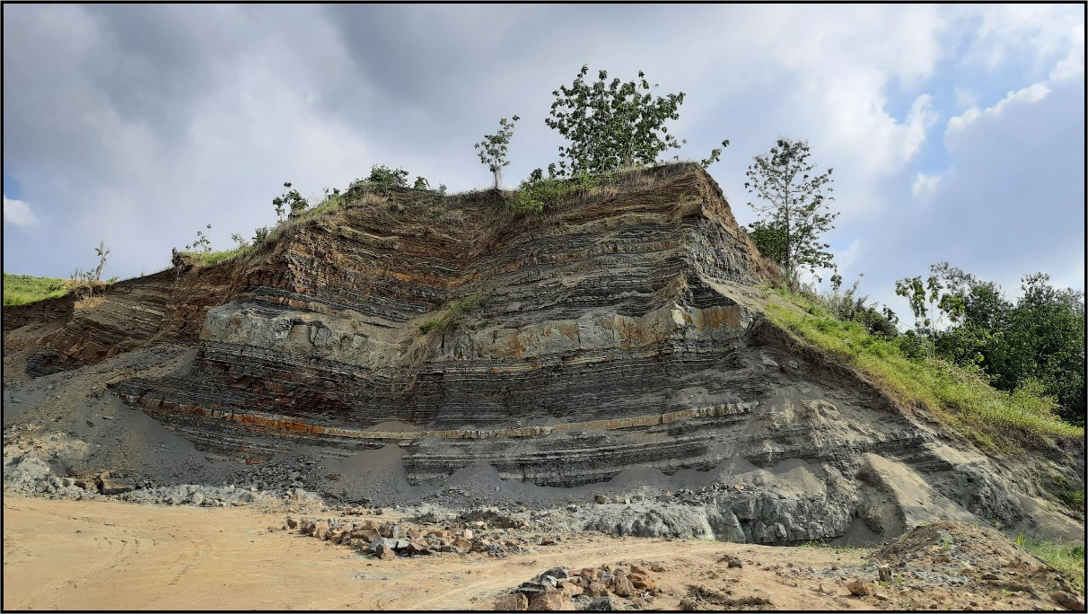
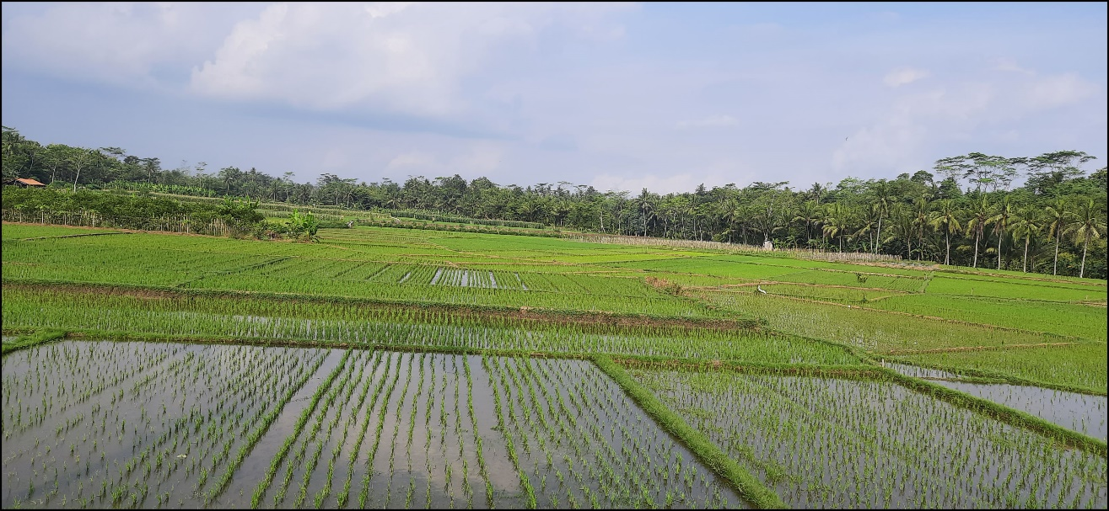
GEOLOGI LINGKUNGAN
SESUMBER
Potensi sumber daya alam pada daerah penelitian yaitu sumber daya yang dimanfaatkan oleh warga sekitar berupa perkebunan, sawah dan tambang masyarakat
Gambar 13. Sumber daya berupa sawah pada Lp 47
Gambar 14. Sumber daya berupa Tambang Masyarakat pada Lp 28

Slide 20
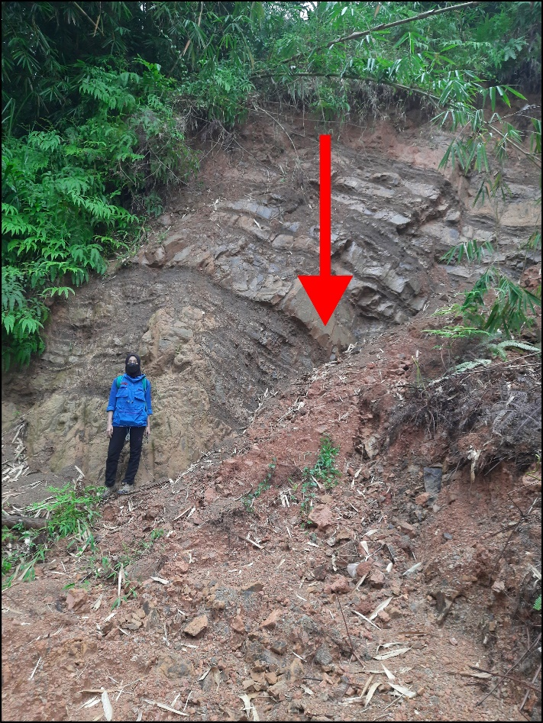
Bencana Alam
Bencana alam merupakan suatu gejala yang di sebabkan oleh alam dan manusia. Bencana alam dapat menimbulkan suatu kerugian bagi makhluk hidup di alam tersebut terutama bagi manusia. Bencana alam yang terdapat pada daerah penelitian berupa longsor yang berkembang di Desa Karanganjaya
Gambar 15. Singkapan batupasir karbonatan yang berpotensi mengakibatkan longsor pada Lp 17

Slide 22
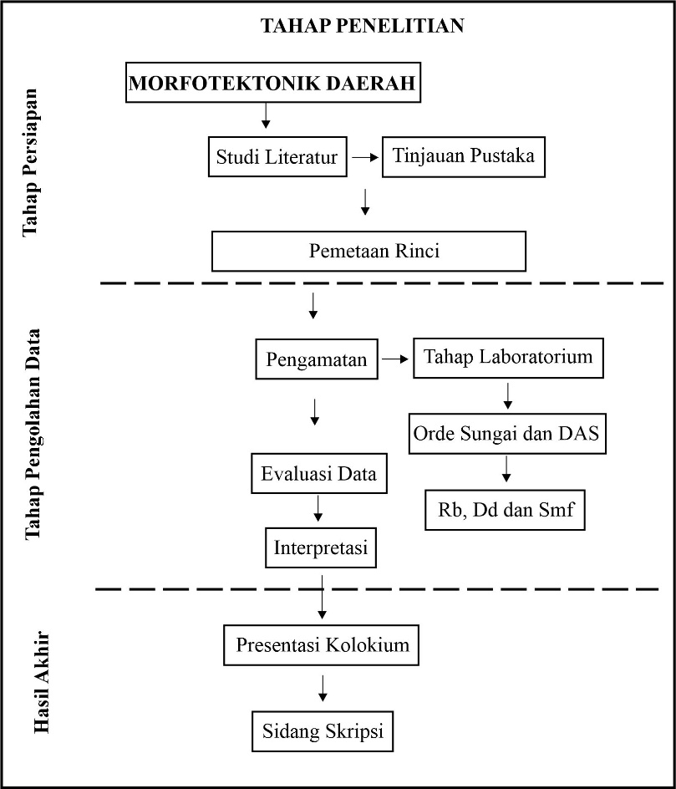
METODE PENELITIAN

Slide 23
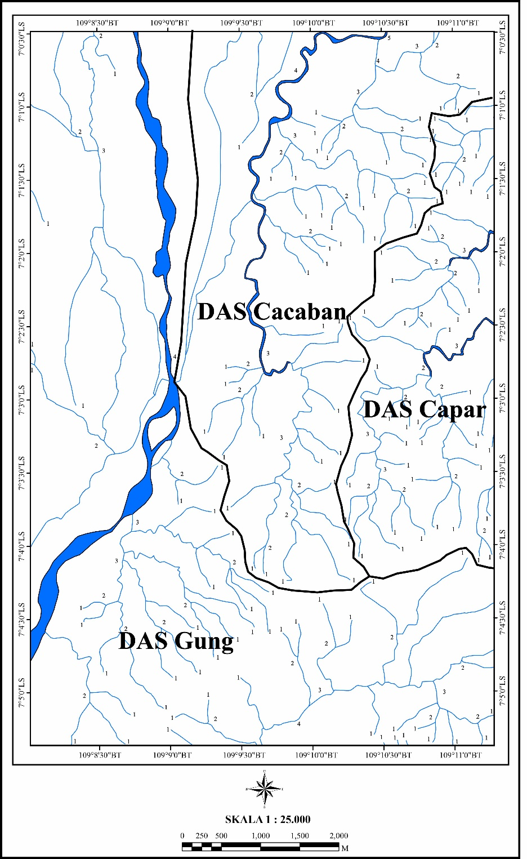
PEMBAHASAN
Nilai kuantitatif dari parameter-parameter yang terkandung pada suatu daerah aliran sungai (DAS) (Gambar1) berupa perhitungan Tingkat Percabangan Sungai, Kerapatan Sungai dan Sinusitas Muka Gunung.
Tabel 1. Hasil Perhitungan Luas, Lebar dan Panjang Sungai
DAS | A (Km) | L (Km) | W (Km)
Gung | 2.275 | 8.7 | 0.26
Cacaban | 4.625 | 7 | 0.66
Capar | 6.55 | 2.5 | 2.62
Tabel 2. Jumlah Orde Sungai
DAS | ORDE
 | 1 | 2 | 3 | 4 | 5
Gung | 46 | 17 | 7 | 2 | -
Cacaban | 44 | 15 | 5 | 2 | 1
Capar | 45 | 16 | 6 | - | 0
Gambar 1 Peta Daerah Aliran Sungai

Slide 24
Tabel 3. Nilai Rb Tiap DAS
Tabel 4. Nilai Kerapatan Sungai (Dd) Tiap DAS
DAS | Rb 1 / 2 | Rb 2 / 3
Gung | 2.71 | 2.43
Cacaban | 2.93 | 3
Capar | 2.81 | 2.67
DAS | L (Km) | A (Km2) | Dd | Kelas Kerapatan
Gung | 69 | 2.275 | 30.3 | Sangat Tinggi
Cacaban | 52.97 | 4.625 | 11.5 | Tinggi
Capar | 34.76 | 6.55 | 5.31 | Sedang
Kelas Kerapatan Sungai (Dd)
Pada analis tingkat kerapatan sungai dilakukan pengukuran jumlah panjang sungai termasuk anak-anak sungainya dibagi Luas DAS (km2), di dapatkan hasil berkisar 5.31 sampai dengan 30.3. nilai kerapatan pengaliran seluruh Sub-Sub-DAS termasuk dalam kelas kerapatan sedang hingga sangat tinggi yang mencirikan alur sungai melewati batuan dengan resistensi lebih lunak, sehingga sedimen yang terangkut lebih besar (Soewarno, 1991).
Tingkat Percabangan Sungai Tiap DAS
Berdasarkan hasil perhitungan semua DAS (Daerah Aliran Sungai) telah mengalami deformasi dengan nilai Rb 2.43 – 3 (Stahler,1964 dalam Verstappen, 1983)

Slide 25
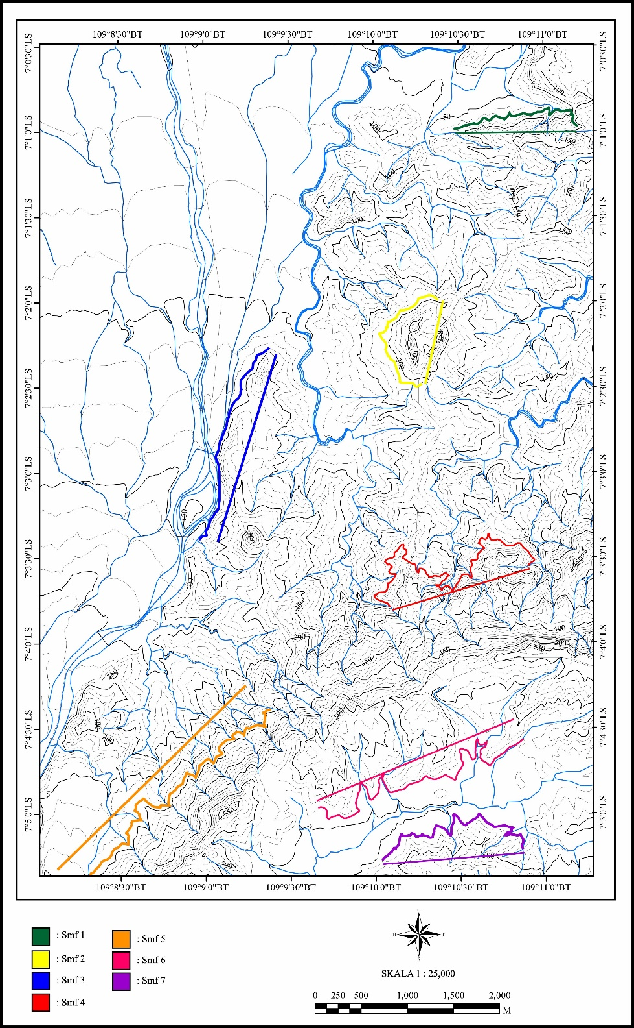
No | Lmf | Ls | Smf
1 | 1.77 | 1.31 | 1.35
2 | 1.75 | 1.2 | 1.46
3 | 2.4 | 2.12 | 1.3
4 | 3.28 | 2.56 | 1.28
5 | 3.73 | 2.85 | 1.31
6 | 3.8 | 2.31 | 1.65
7 | 2.65 | 1.54 | 1.72
Sinusitas Muka Pegunungan (Smf)
Pada analisis ini dilakukan penarikan Panjang lekukan muka pegunungan pada bagian bawah (Lmf) dan di bagi dengan Jarak lurus muka pegunungan (Ls), dalam proses ini dilakukan tujuh penarikan muka gunung dengan nilai 1,3 sampai 1,72 daerah tersebut di interpretasikan dengan tingkat aktivitas tektonik yang aktif (Bull dan McFadden (1997).
Gambar 2. Peta Smf

Slide 26
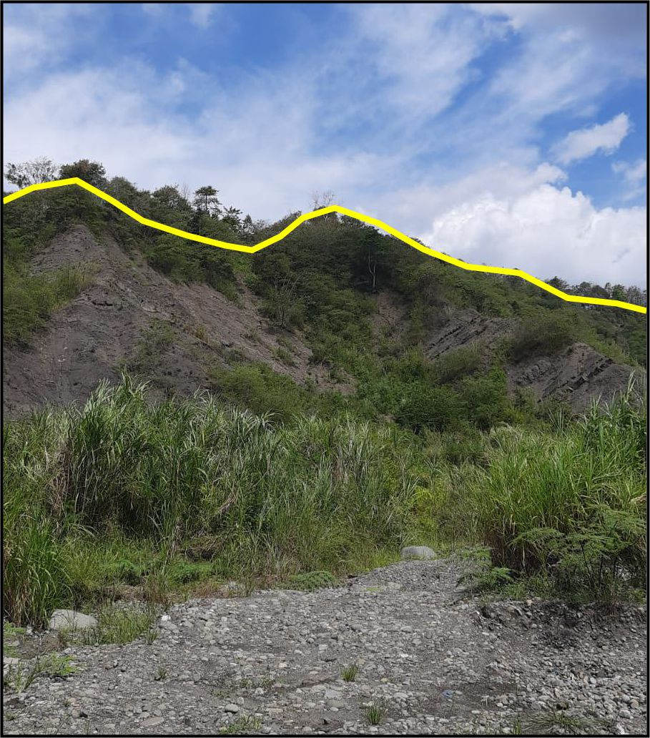
Gambar 3. Kenampakan muka pegunungan yang terbiku-biku dengan arah foto N 175° E

Slide 27
KESIMPULAN
Kondisi geologi daerah penelitian memiliki bentuk relief landai sampai perbukitan tersayat kuat, yang terbagi menjadi 3 satuan geomorfologi, yaitu Satuan geomorfologi Perbukitan Struktural (S2), Satuan geomorfologi Bergelombang Lemah-Kuat (D2), dan Rivers beds (F1). Pola pengaliran pada daerah penelitian terbagi menjadi 1 jenis pola aliran dasar dan 1 jenis pola aliran ubahan, yaitu pararel dan subdendritik.
Secara litostratigrafi, daerah penelitian tersusun 4 satuan dari tua ke muda yaitu satuan batupasir karbonatan Rambatan, satuan batulempung karbonatan Halang, satuan breksi andesit Slamet, satuan endapan pasir-kerakal.
Keterdapatan struktur geologi pada daerah penelitian, berupa lipatan Open Steeply Inclined Gently Plunging Fold, Tight Recumbent Gently Plungging Fold, Thigt Gently Inclined Moderately Plunging Fold , dan sesar mendatar Left Slip Fault.
Dari ketiga aspek di dapatkan nilai nisbah percabangan (Rb) berkisar 2,43 sampai 3 yang berarti daerah tersebut sudah mengalami deformasi. Berdasarkan data Dd (kerapatan sungai) berkisar 5.31 sampai dengan 30.3 yang berarti nilai kerapatan pengaliran seluruh Sub-Sub-DAS termasuk dalam kelas kerapatan sedang hingga sangat tinggi yang mencirikan alur sungai melewati batuan dengan resistensi lebih lunak, sehingga sedimen yang terangkut lebih besar dan data Smf memiliki nilai 1,3 hingga 1,7 daerah tersebut memiliki aktivitas tektonik yang aktif.

Slide 28
DAFTAR PUSTAKA
Anonim, 1996. Sandi Stratigrafi Indonesia. Komisi Sandi Stratigrafi Indonesia. Jakarta: Ikatan Ahli Geologi Indonesia.
Anonim, 1999. Peta Rupa Bumi Indonesia. Badan Koordinasi Survei dan Pemetaan Nasional. Jawa Tengah
Anonim, 2001. Peta Rupa Bumi Indonesia Lembar Balapulang: 1308-633 skala 1:25.000. Edisi I.
Anonim, 2001. Peta Rupa Bumi Indonesia Lembar Lebaksiu: 1308-634 skala 1:25.000. Edisi I.
Anonim, 2018. DEMNAS Seamless Digital Elevation Model (DEM) dan Batimetri Nasional, http://tides.bog.go.id/DEMNAS/DEMNAS.php, diakses tanggal 31 Agustus 2021
Billings, M. P., 1974. Structural Geology. Prentice-Hall of India Private Limited. New Delhi.
Boggs, S., Jr., 2006, Principles of Sedimentology and Stratigraphy: Fourth Edition, Pearson Education, Inc, U.S.A
Bull and McFadden. 1977. Tectonic Geomorphology North And South Of The Garlock Fault, California. Geosciences Department University of Arizona.
Djuri, M., Samodra, H., Amin, T.C., Gafoer, S., 1996. Peta Geologi Lembar Purwokerto dan Tegal (1309-3 dan 1300-6), edisi kedua, Skala 1:100.000, Jawa, Pusat Penelitian dan Pengembangan Geologi Bandung.
Doornkamp, J.C, 1986. Geomorphological Approaches to The Study of Neotectonics. Jurnal of The Geological Society, Vol.143, London, pp 335 – 342.
Fleuty, M. J. 1964. The Description of Folds. London: Proceedings of the Geologists Association 75: 461–492.
Hamilton, W.R., 1979. Tectonics of the Indonesian Region. USA: US Geological Survey Professional Paper.
Hartono, G. 1991. Geologi dan Studi Arus Purba berdasarkan Struktur Sedimen di Daerah Geyer, Kecamatan Geyer, Kabupaten Purwodadi, Provinsi Jawa Tengah. Skripsi S1, STTNAS, Yogyakarta (tidak dipublikasi).
Hartono, H.G., 2010, Peran Paleovolkanisme Dalam Tataan Produk Batuan Gunung Api Tersier Di Gunung Gajahmungkur, Wonogiri, Jawa Tengah, Disertasi S3, Universitas Padjajaran, tidak dipublikasikan.
Howard, A. D., 1967. Drainage Analysis In Geologic Interpretation, Bulletin AAP,. Vol. 51 No. 11. 179
Katili, J.A. 1973. Volcanism and Plate Tectonics in the Indonesian Island Arcs. Tectonophysics 26
Keller, E.A., Pinter, N., 1996. Active Tectonics. Earthquakes, Uplift, and Landscape. Prentice Hall, New Jersey. 362 pp.
Le Maitre, R. W., Streckeisen, A., Zanettin, B., Le Bas, M. J., Bonin, B., & Bateman, P. 2002. Igneous rocks: a classification and glossary of terms: Recommendations of the International Union of Geological Sciences Subcommission on the Systematics of Igneous Rocks. Cambridge University Press

Slide 29
DAFTAR PUSTAKA
Lobeck, A. K.,1939.Geomorphology an Introduction to The Study of Landscapes. Mc. Graw-Hill Book & Company., Inc.. New York.
O’Dunn, S., & Sill, W.D., (1986), Exploring Geology: Introductory Laboratory Activities, APeek Publication.
Pettijohn, F. J. (1975). Sedimentary rocks (Vol. 3, p. 628). New York: Harper & Row.
Prasetyadi, C., 2008. Evolusi Tektonik Paleogen Jawa Timur. Institut Teknologi Bandung, Bandung.
Pulunggono, A., S. & Martodjojo, 1994, Perubahan Tektonik Paleogen-Neogen Merupakan Peristiwa Tektonik Penting di Jawa, Proceeding: Seminar Geologi dan Geotektonik Pulau Jawa sejak akhir Mesozoik hingga Kuarter, Dept. Geologi, UGM, Yogyakarta, p. 37-51.
Rickard, M. J, 1971, A Classification Diagram for Fold Orientations. Geological Magazine, 108(1), pp. 23-26.
Satyana, A.H. and Armandita, C., 2004. Deepwater Plays of Java, Indonesia: Regional Evaluation on Oportinities and Risks. IPA Proc. Deepwater And Frontier Exploration In Asia & Australasia Symposium, December 2004.
Sribudiyani, Muchsin, N., Ryacudu, R., Kunto, T., Astono, P., Prasetya, I., Sapii, B., Asikin, S., Harsolumakso, A. H., dan Yulianto, I. 2003. The Collision of the East Java Microplate and its Implication for Hydrocarbon Occurrences in the East java Basin. Proceedings Indonesian Petroleum Association, 29th Annual Convention & Exhibition. Jakarta.
Soeria-Atmadja, R., Maury, R.C., Bellon, H., Pringgoprawiro, H., Polve, M. dan Priadi, B., 1994. The Tertiary Magmatic Beltsin Java. Journal of SE- Asian Earth Sci.
Soewarno, 1991. Hidrologi: Pengukuran dan Pengolahan Data Aliran Sungai (Hidrometri). Nova, Bandung. 362 pp.
Sosrodarsono, S., Takeda, K., (1987). Hidrologi Untuk Pengairan. Jakarta: Pradnya Paramitha.
Strahler, A.N. 1964. Quantitative Geomorphology of Drainage Basins and Channel Networks; Handbook of applied hydrology. McGraw- Hill Book Cooperation, New York
Sujanto, F. X. dan Sumantri, Y. R. 1977. Preliminary Study on the Tertiary Depositional Patterns of Java. Bulletin of Scientific Contribution, Volume 13, Nomor 3.
Thornbury, W.D. (1969), Principles of Geomorphology, John Wiley and Sons Inc., New York, U.S.A.
Twiss, R. J., dan Moores, E. M., 1992. Structural Geology. W. H. Freeman & Co., New York
Van Bemmelen, R. W.1949. The Geology of Indonesia. Vol 1A. General Geology, The Hague. Martinus Nijhoff, Netherlands.
Van Zuidam, R. A and van Zuidam-Cancelado F., I. 1979. Terrain Analysis and Classification using Aerial Photographs. ITC. Netherland.
Van Zuidam, R. A., 1983. Guide to Geomorphologic Aerial Photographic Interpretation and Mapping, ITC, Netherlands.

Slide 30
DAFTAR PUSTAKA
Van Zuidam, R. A. 1985. Aerial Photo – Interpretation in Terrain Analysis and Geomorphologic Mapping. Smith Publisher, The Hague, ITC.
Verstappen, H,Th, 1983. Applied Geomorphology. Geomorphological Surveys For Environtmental Developmen. New York. El sevier
Vessels, R.K. dan Davies, D.K., 1981. Non Marine Sedimentation in an Active Fire Arc Basin, in F.G. Etridge & R.M. Flores (Eds.), Recent and Ancient Non Marine Depositional Environments. no. 31.
Wentworth, C.K. 1922. A scale of grade and class term for clastic sediment. J. Geology, 30:337-392.

Slide 31
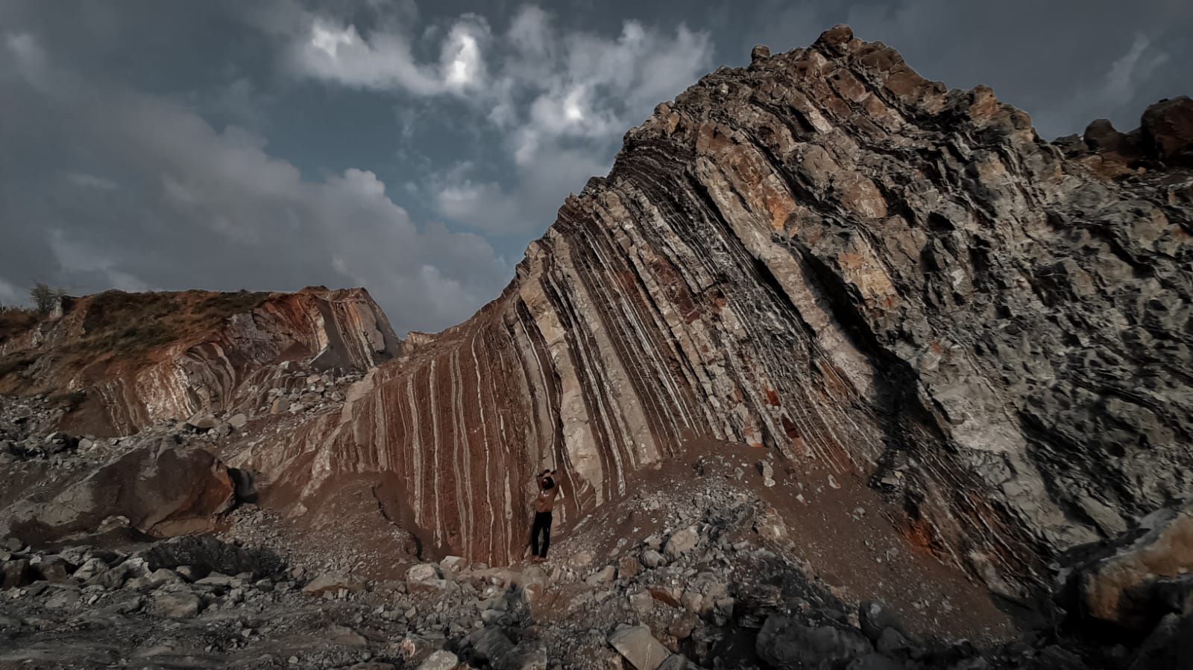
THANK YOU
TERIMAKASIH

